Slide 1
基于强化学习的蜂鸟采蜜智能体
汇报人：朱正阳
引擎：Unity
强化学习工具包/框架：ML-Agents/Tensorflow
算法：PPO
汇报日期: 2023年6月13日

Slide 2
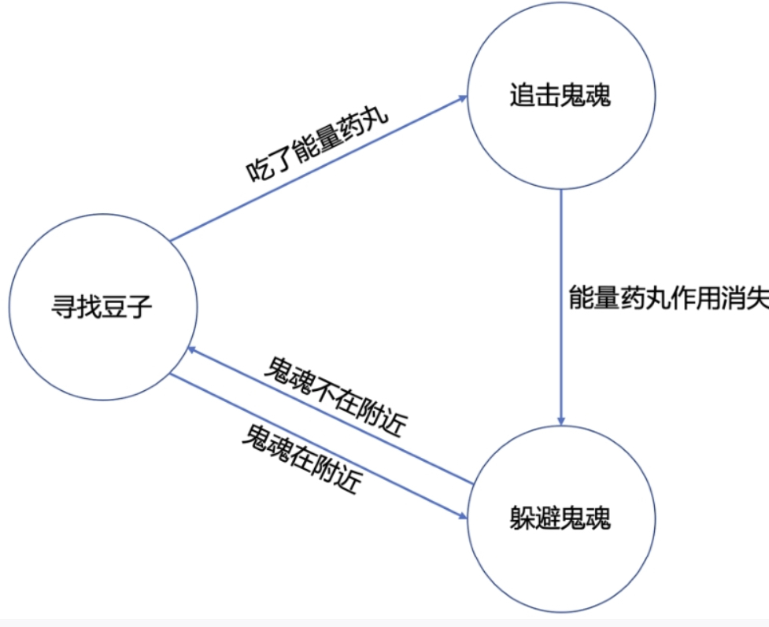
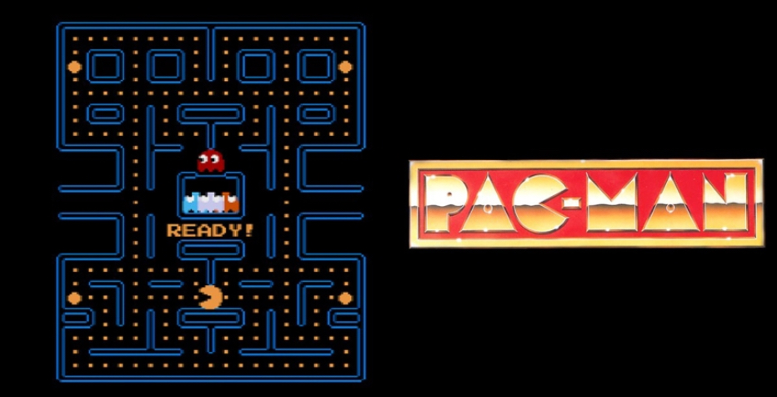
课题背景
游戏中的智能体是重要组成部分。智能体可以在帮助新手学习游戏玩法、提高游戏技巧，起到引导作用。另一方面可以通过强度控制，提供竞技挑战。（王者荣耀绝悟人机）
在实现智能体的其他算法中，常见的有决策树、有限状态机（FSM）等。
但是往往需要复杂的逻辑流程控制，提高开发难度。

Slide 3
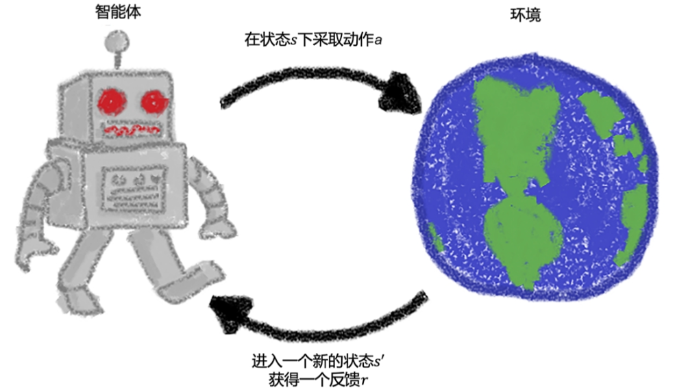
课题背景
随着机器学习、数据挖掘等快速发展，数据驱动决策在金融、医疗领域崭露头角。
强化学习算法能自动完成数据建模，依据数据直接产生决策。
强化学习基本框架，包含智能体、环境、反馈、状态空间、动作空间等。 从框架中感知当前环境s，执行一个决策动作a，得到新的状态s’和反馈r。通过一系列决策获得最佳的累计反馈。

Slide 4
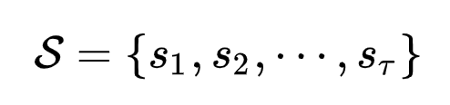
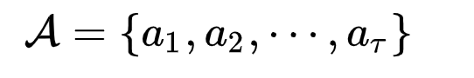
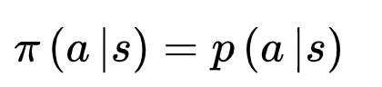
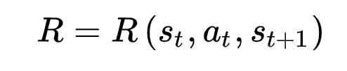
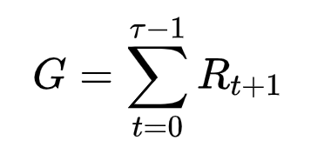
马尔可夫决策模型：序贯决策的数学模型
状态序列：
动作序列：
动作空间：智能体的选择什么样的动作是有一定的概率分布的，按照概率来选择动作，如果全部的动作构成的动作空间是离散的，那么把可以各个动作的对应的概率列举出来。如果是动作是连续的，那就需要一个密度函数。
策略分布：
奖励：
累计回报：
马尔可夫性：
即当前时刻的状态仅与前一时刻的状态和动作有关，与其他时刻的状态和动作条件独立
MDP轨迹：(序贯决策)：
折现回报：

Slide 5
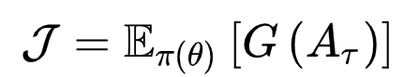
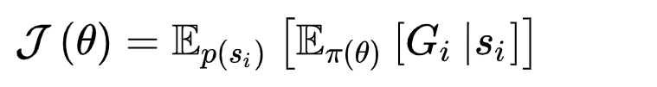
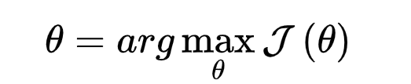
马尔可夫决策模型：序贯决策的数学模型
MDP的每组轨迹都对应一个（折现）回报。由于MDP的策略和状态转移都是条件概率，因此在考虑模型的随机性后，轨迹的折现回报可以由其数学期望表示，该数学期望被称为目标函数：
MDP模训练的一个Epoch中，目标函数与初始状态Si有关：
在MDP模型建立后，强化学习算法能够求解一组贯序策略，使得目标函数，即智能体的折现回报，取全局最大值：

Slide 6
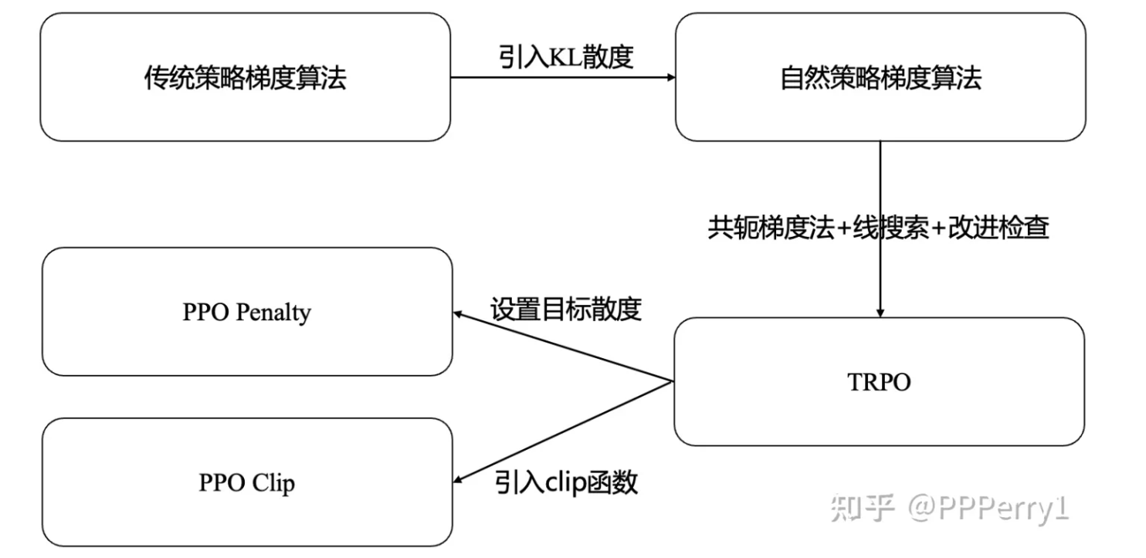
PPO算法(Proximal Policy Optimization)
近端策略优化（PPO）算法是OpenAI在2017提出的一种强化学习算法，被认为是目前强化学习领域的SOTA方法，也是适用性最广的算法之一。
On-policy：智能体agent学习并且和环境发生互动。

Slide 7
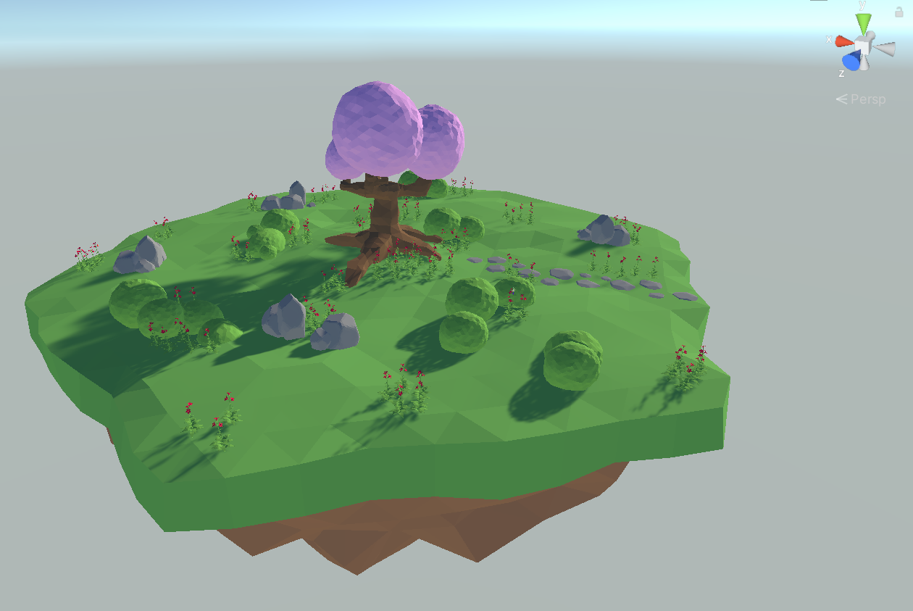
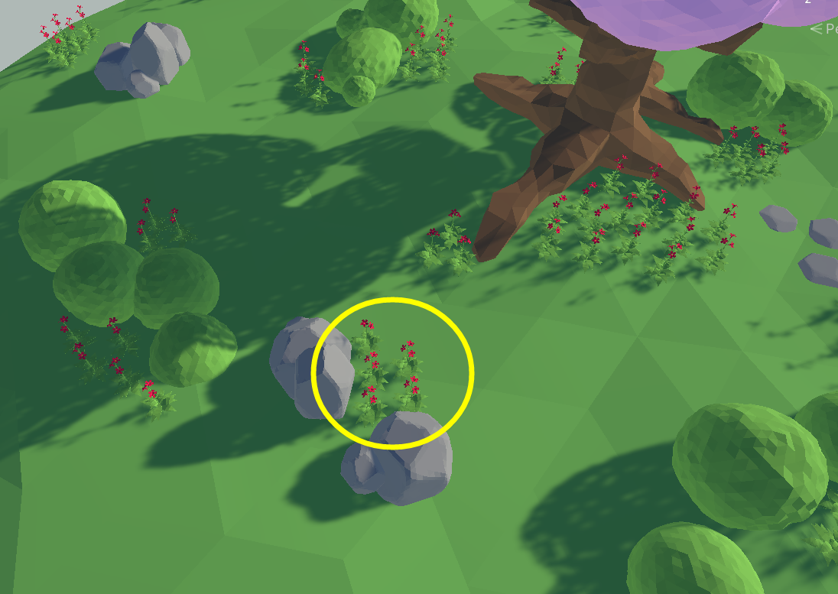
具体内容：环境
环境：拥有花簇，石头、灌木、树等的小岛。
花丛(FlowerArea):包含许多花簇
花簇(FlowerPlant):包含3~4朵花
花(Flower):包含花蜜(Nectar)、花瓣和其他实体碰撞体(Collider)
智能体(Agent):采蜜的蜂鸟(HummingBird)
FlowerArea
Environment

Slide 8
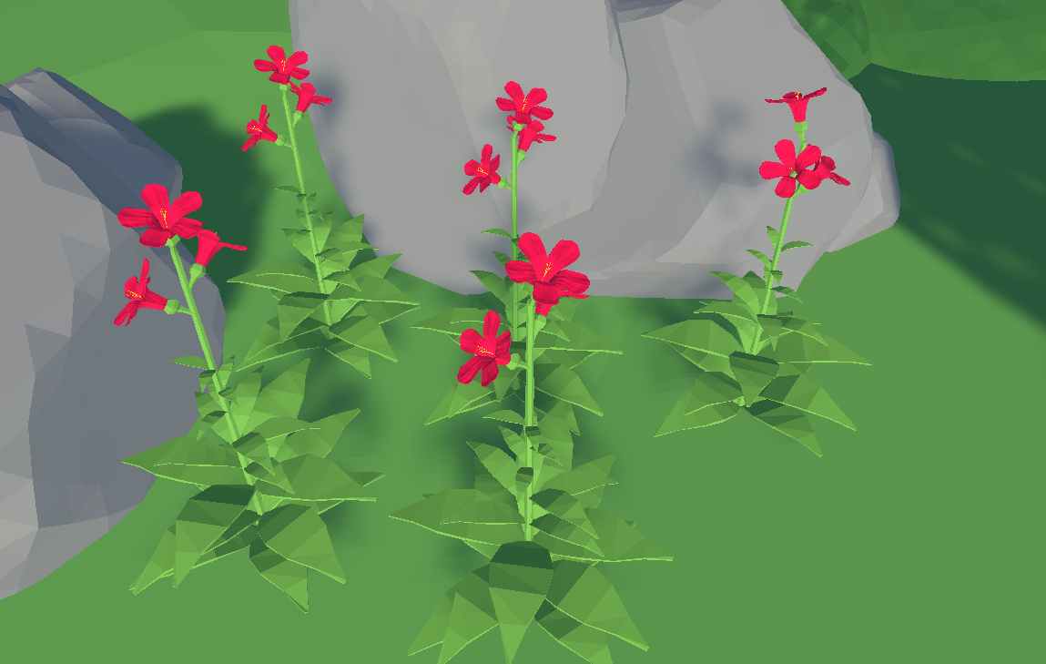
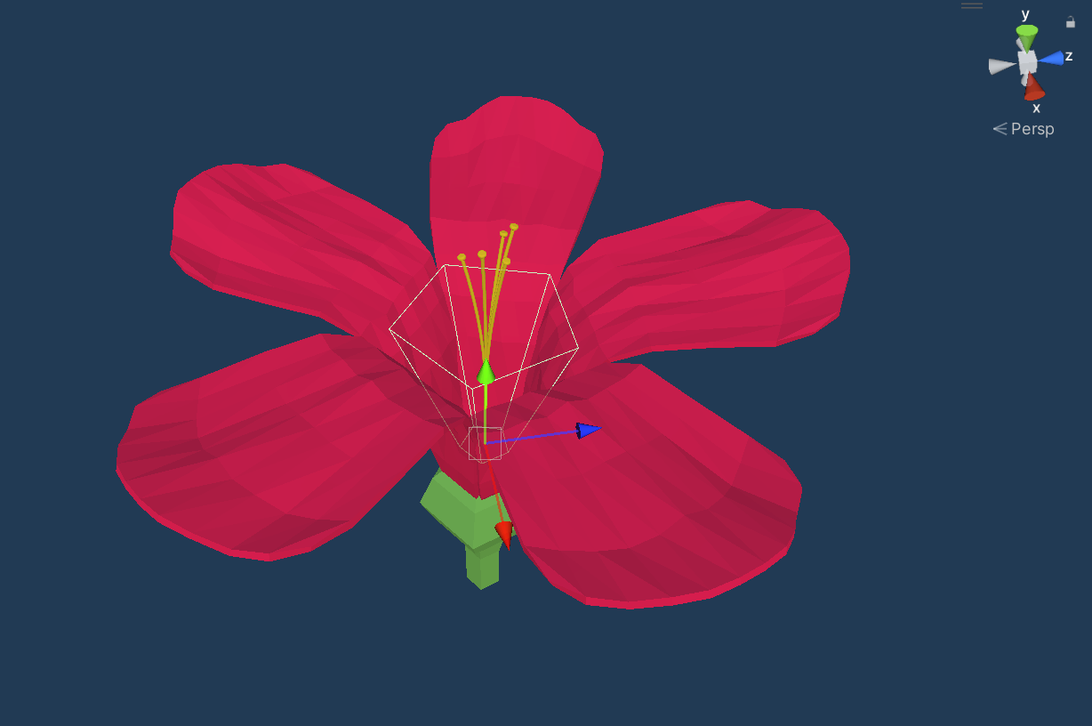
具体内容：花簇、花束、花
Flower
Nectar
FlowerPlant

Slide 9
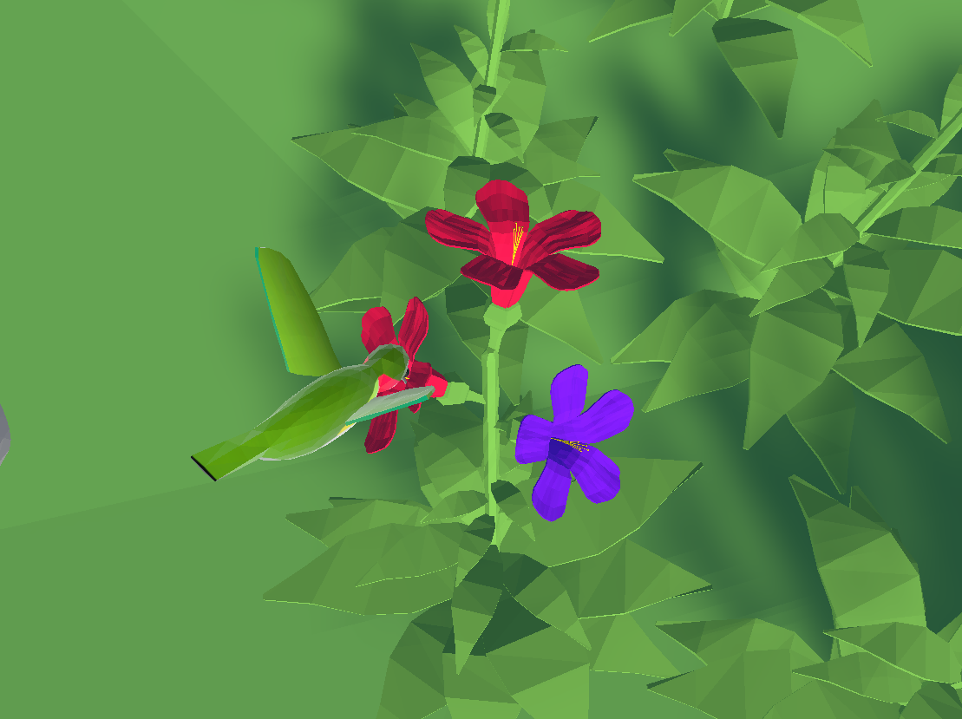
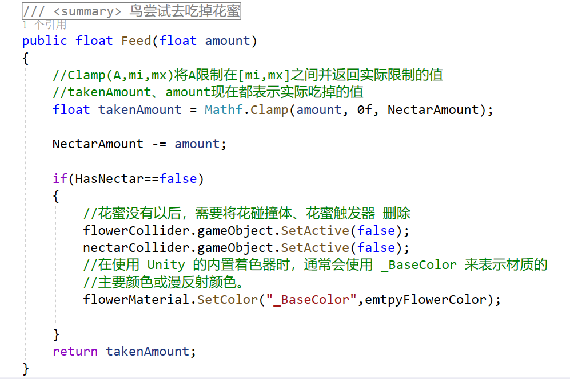
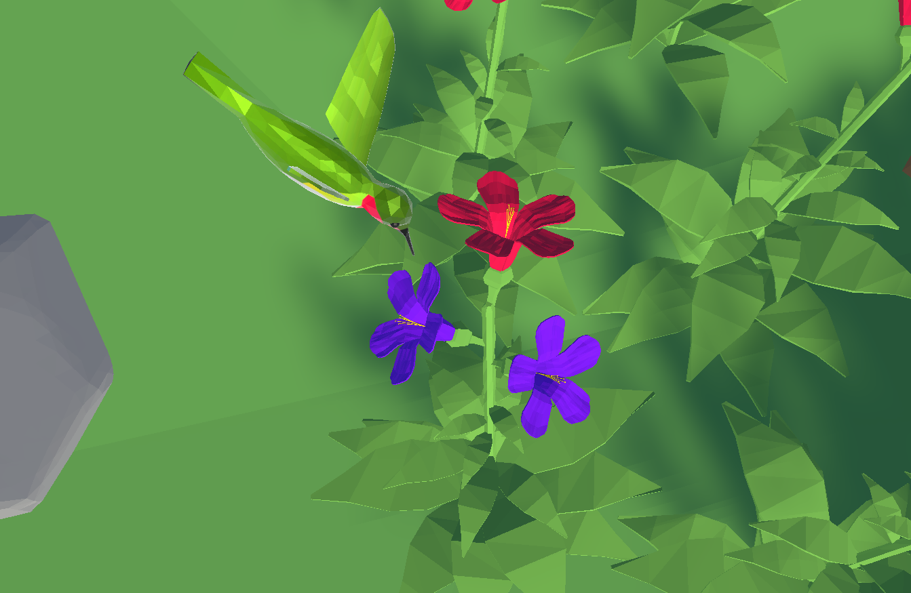
具体内容：花蜜(Nectar)
吃之前
吃之后

Slide 10
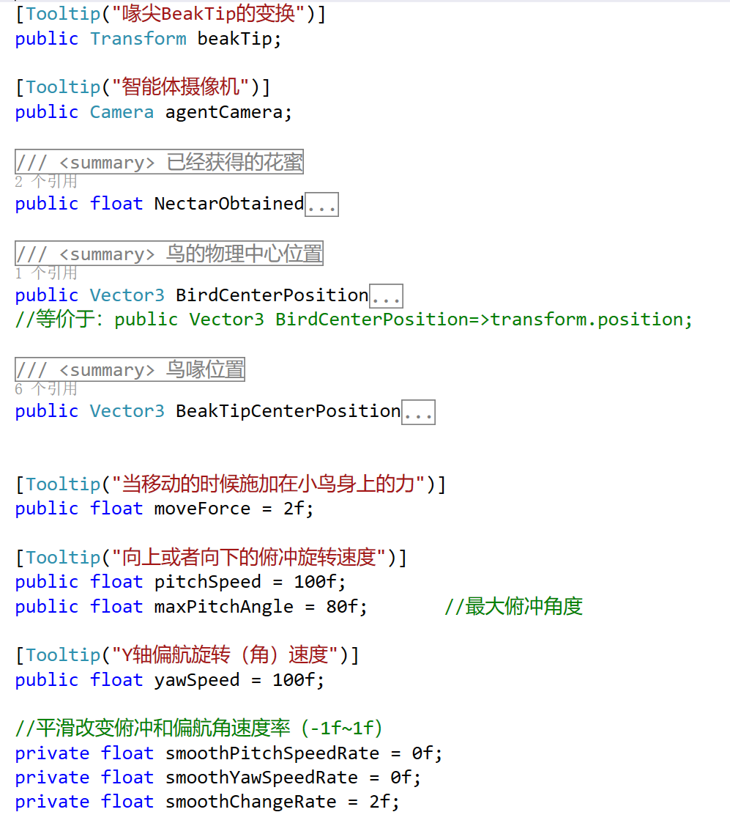
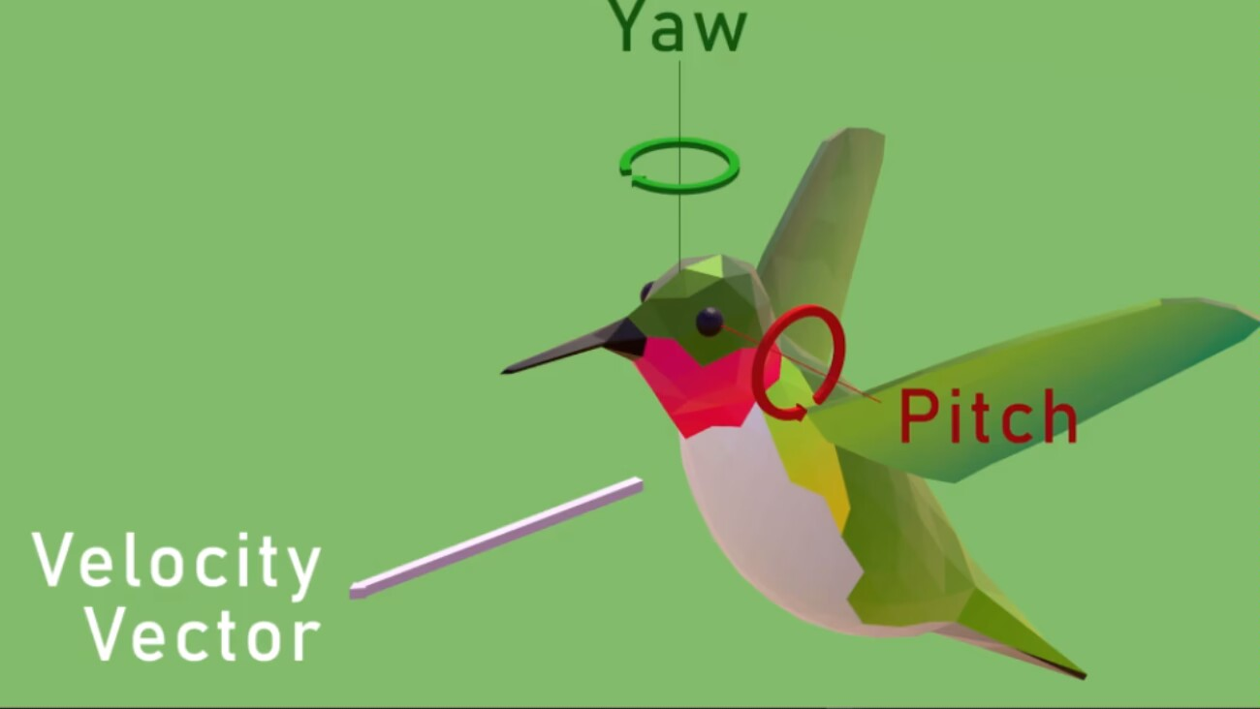
具体内容：状态信息与动作空间
状态信息：鸟的中心位置、鸟喙位置、已经获得的花蜜数量、速度向量。
动作空间：偏航(Yaw)角度和速度、俯冲(Pitch)角度和速度、施加的力(moveForce)。

Slide 11
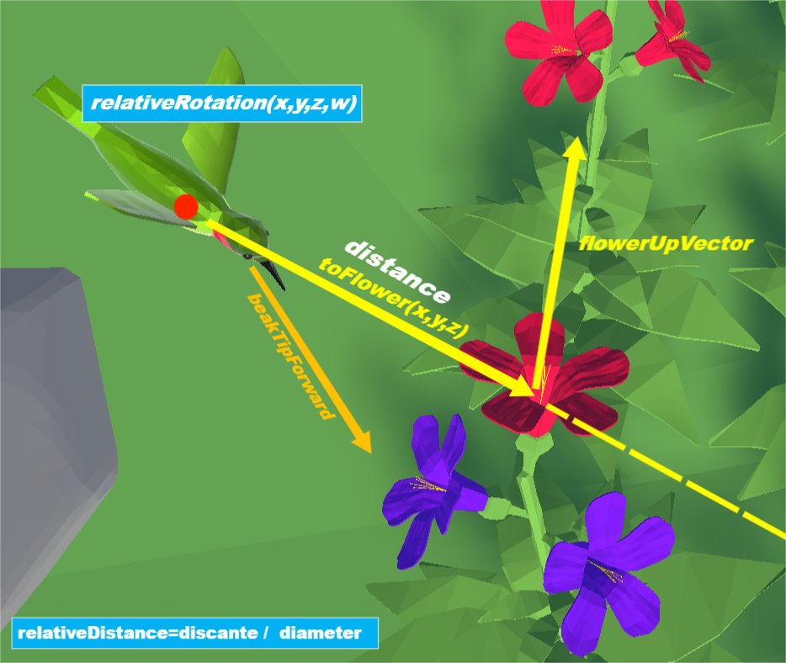
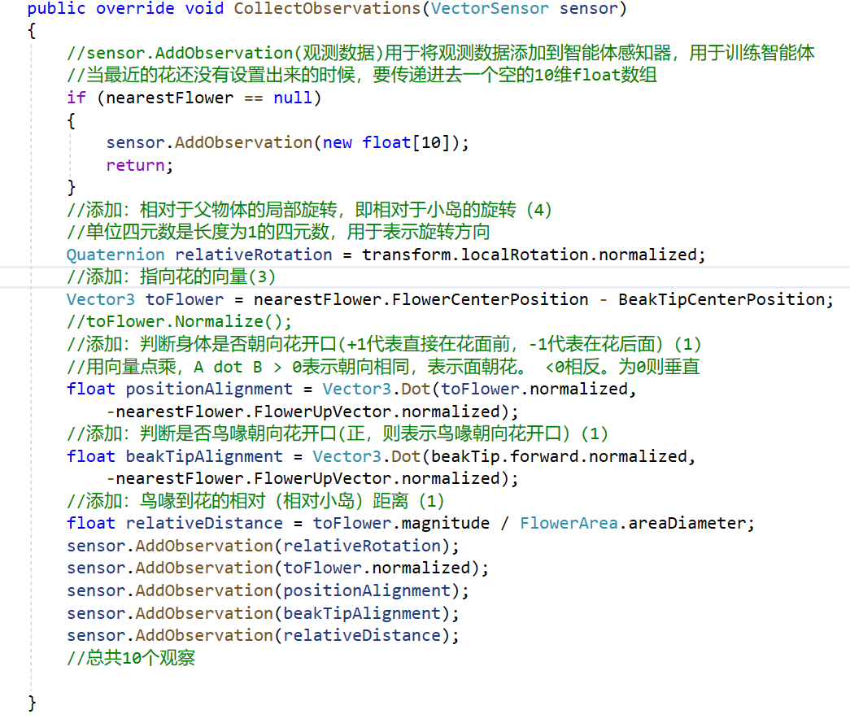
具体内容：观察、感知环境(CollectObservation)

Slide 12
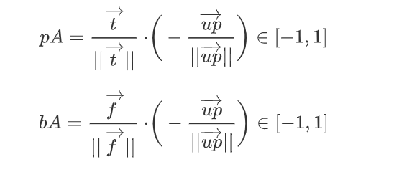
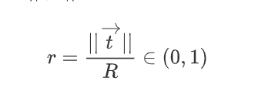
具体内容：观察向量(10维)
相对旋转四元数 relativeRotation(x,y,z,w) (4)
指向花向量 toFlower(x,y,z) (3)
位置对齐程度 positionAlignment (1)
喙对齐程度 beakTipAlignment (1)
——在喙部端正面对花蜜时（向量相反）奖励更大，
可以根据对齐程度作为奖励项系数。
距最近目标相对远离程度 relativeDistance (1)
——可以奖励相对距离更近的情况
鸟喙对齐程度系数的引入使得在奖励的引导下，
动作更加拟真化。

Slide 13
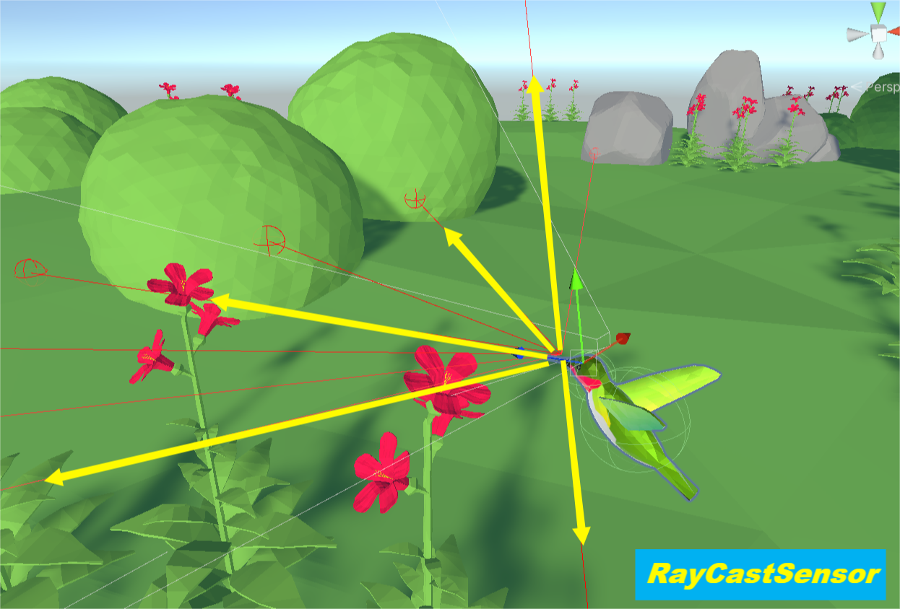
具体内容：传感器(Sensor)
射线传感器(RayCastSensor)，用于感知周围环境与碰撞信息。
包括前方扇形射线、上和下两个射线传感器。

Slide 14
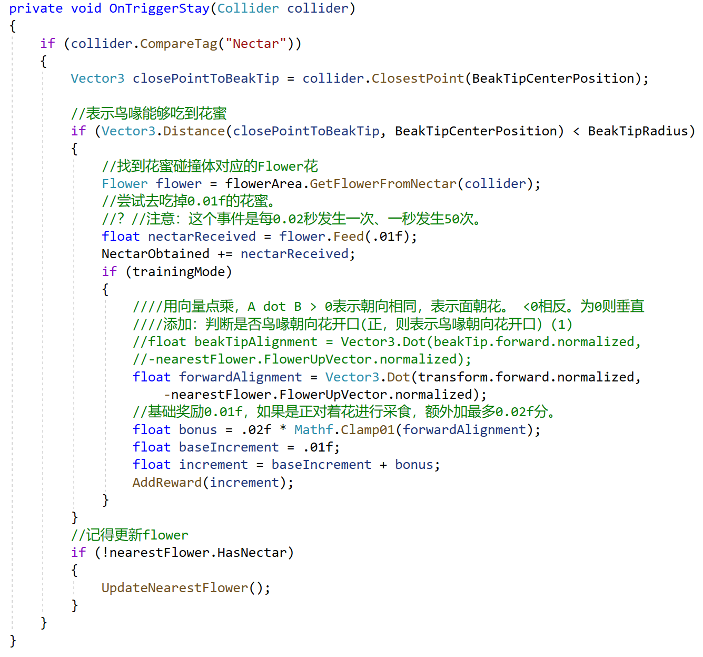
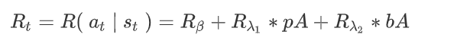
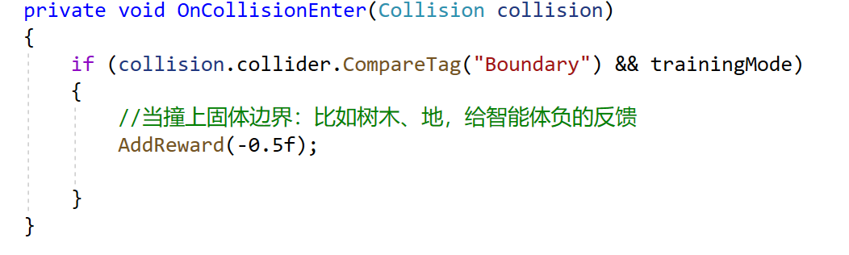
具体内容：奖励函数
触发停留事件(OnTriggerStay):当智能体的碰撞体触碰到花蜜的时候，有可能是身体的任意部分接触。
需要确定是否为鸟喙部分进入，并捕捉鸟喙与花开口方向对齐程度。
奖励规则函数：
惩罚项，限制碰撞到地面、环境边界：

Slide 15
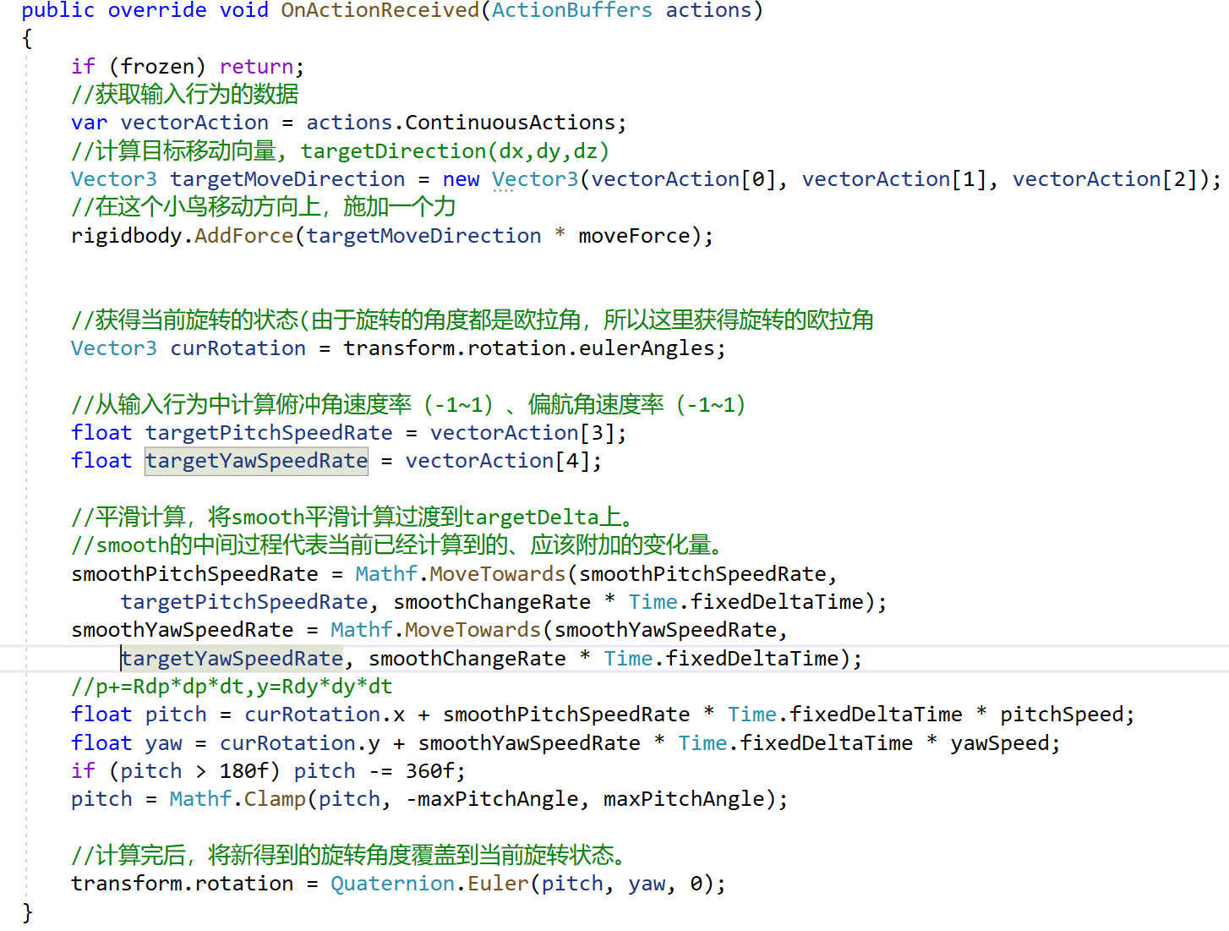
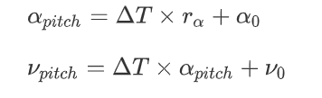
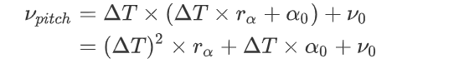
具体内容：决策、动作、拟真
马尔可夫策略分布：
接收10维动作向量，并用物理学方式更新状态。
为了使得蜂鸟动作更加拟真，而非突兀的切换动作、速率阶跃，增加平滑速率，控制加速度平滑递增：
代入可得：

Slide 16
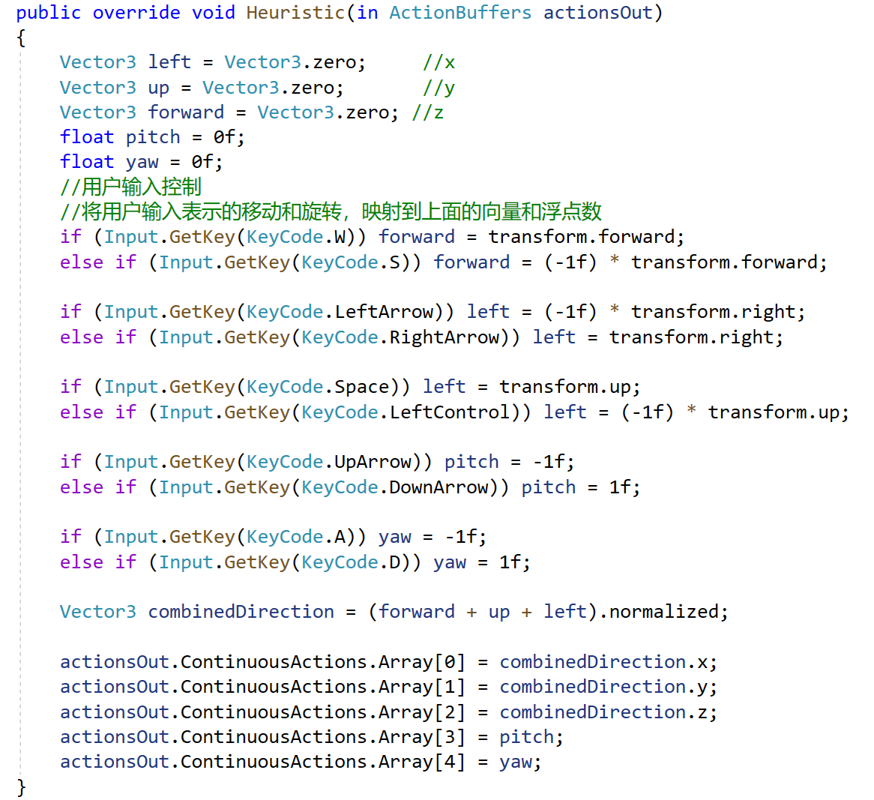
具体内容：启发式控制与输入控制兼容
兼容训练模式和启发式控制，即允许玩家手动控制蜂鸟。
在后续还可以引入AI对战人机功能。
启发式控制主要通过按键捕获，将动作决策传递给物理更新的函数。

Slide 17
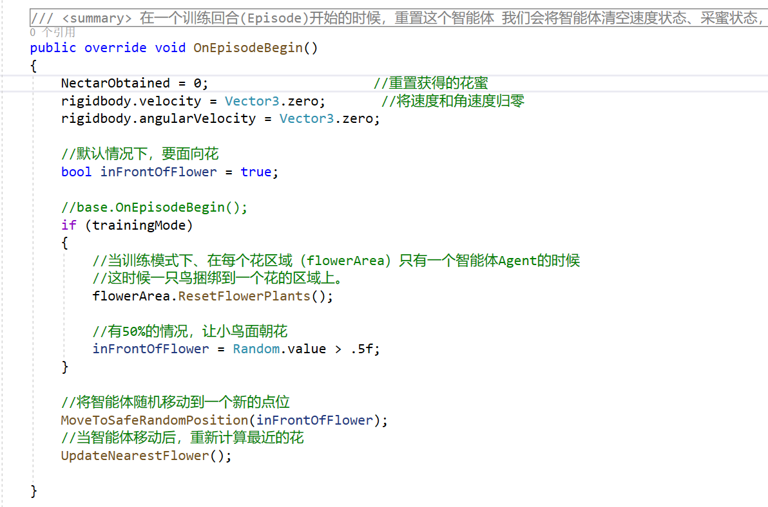
具体内容：EpisodeBegin重置与随机初始化
在一个训练回合(Episode)开始的时候，重置这个智能体。
将智能体清空速度状态、采蜜累计奖励，并且在训练模式下，重置小鸟所处的FlowerArea，并重新计算当前最近的花。

Slide 18
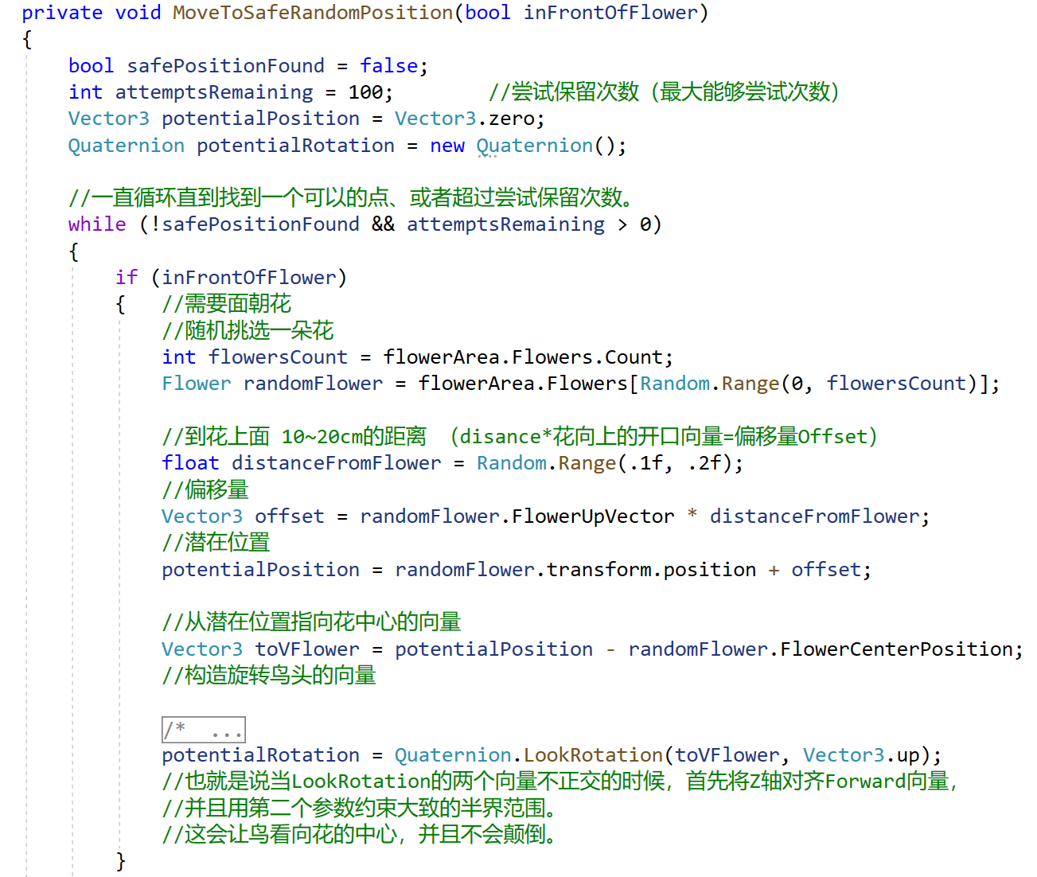
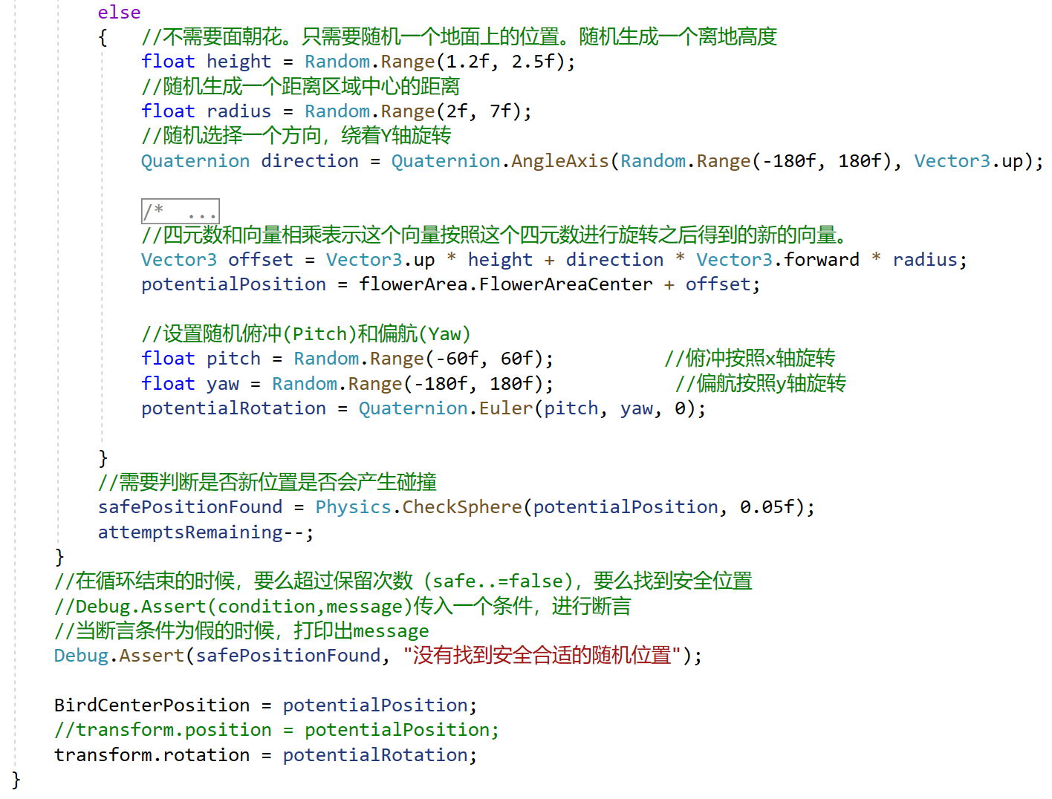
具体内容：启发式随机搜索合适位置
考虑最大递归深度地、启发式随机搜索合理空间位置：需满足具有合理的碰撞情况。
设置随机参数inFrontFlower，以概率的形式确定随机得到的朝向与花开口朝向的关系。

Slide 19
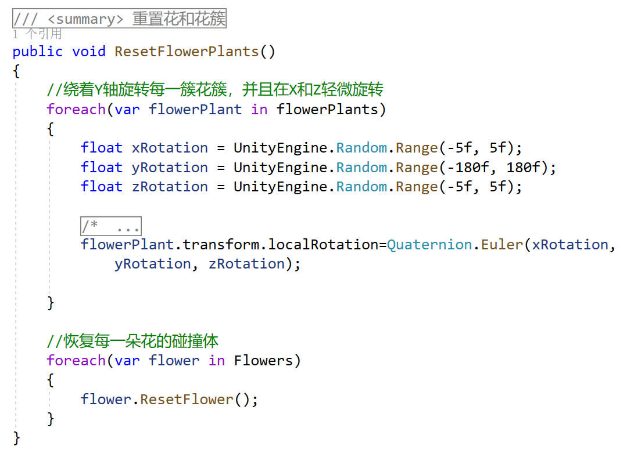
具体内容：随机化花簇状态
在一个Episode训练结束后，除了清除智能体速度状态、随机初始化位置以外，环境也应当随机初始化。
随机初始化花簇的花束个数、花束的旋转朝向、花簇的生成位置。
确保每次的环境都是随机初始化，得到更加合理的训练结果。

Slide 20
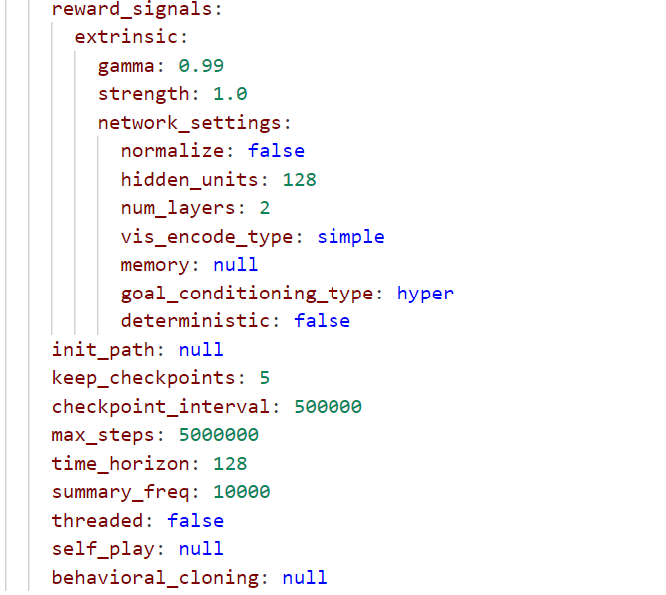
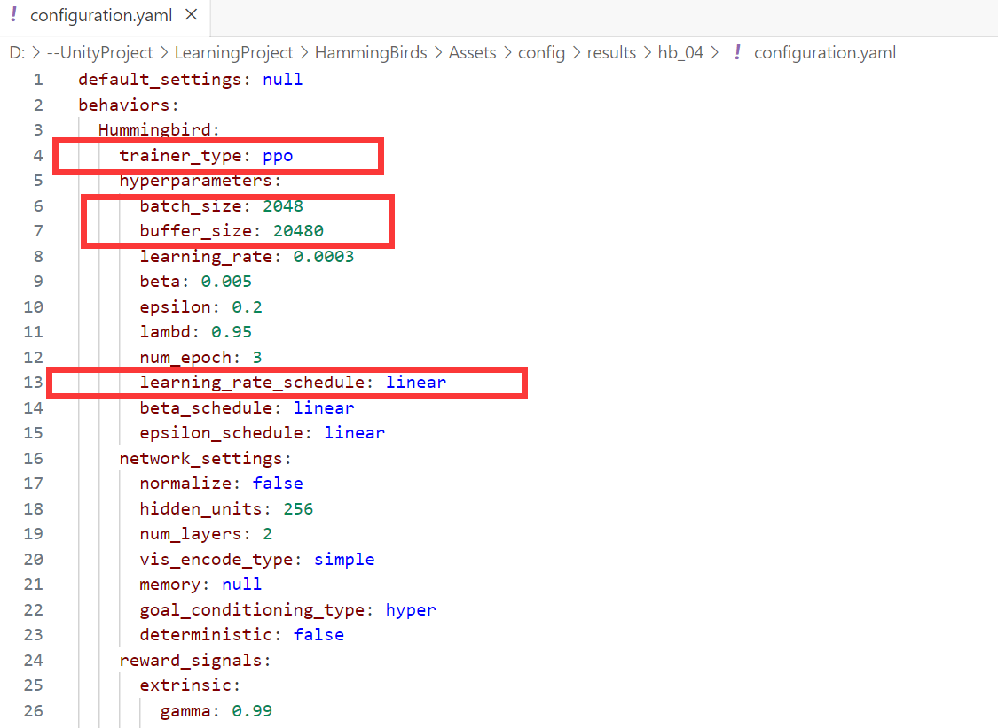
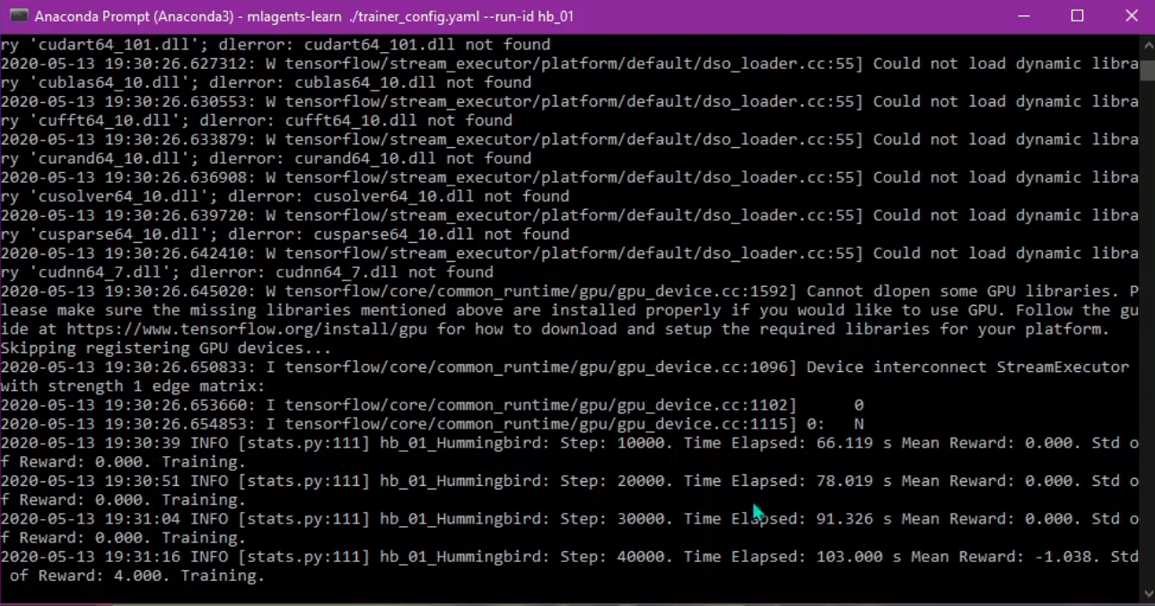
训练过程：模型选择、策略选择、参数设置
AnacondaPrompt中，激活虚拟环境、设置配置参数，指定PPO算法、批和缓冲区大小、线性学习率、隐藏层维度、隐藏层数等信息。

Slide 21
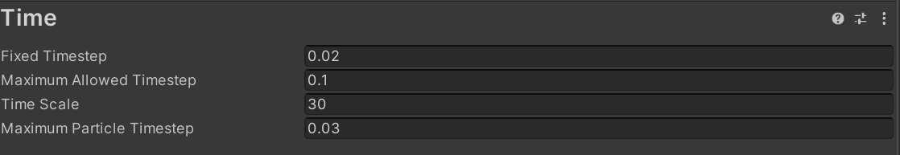
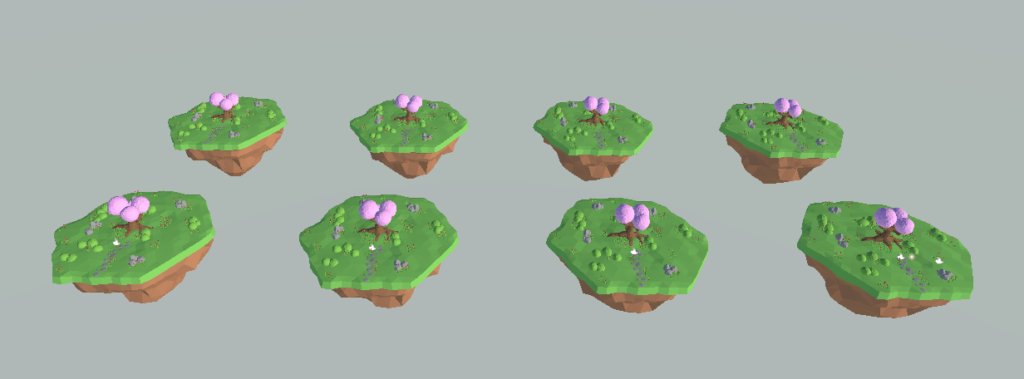
训练过程：加速训练
为了加速训练过程，复制了8份独立的训练场景。
并且将将物理时间缩放(TimeScale)提高30倍。这并不会负面影响得到的奖励。

Slide 22
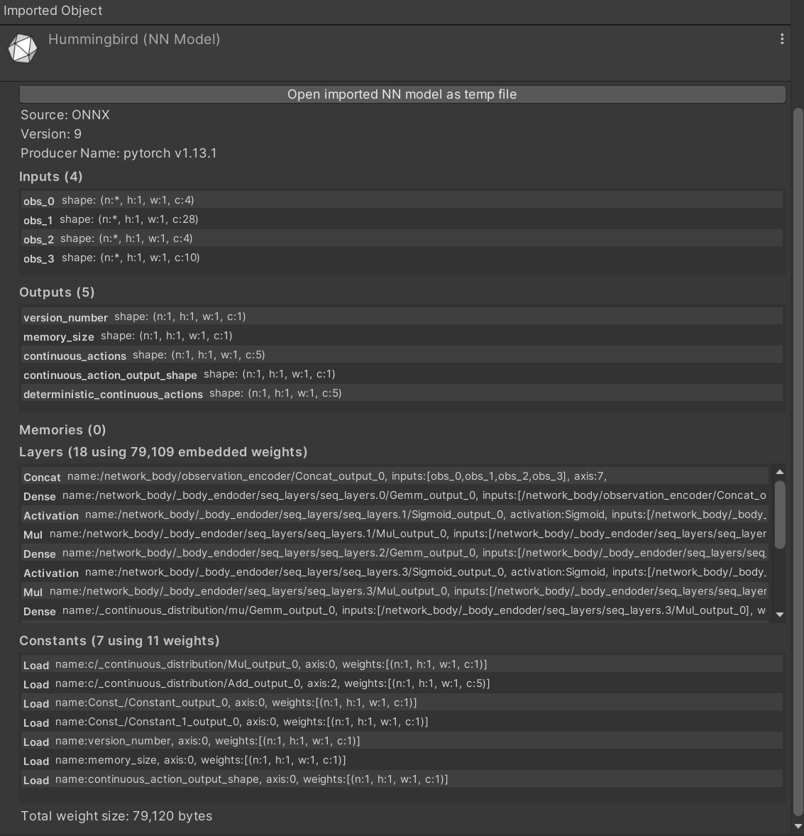
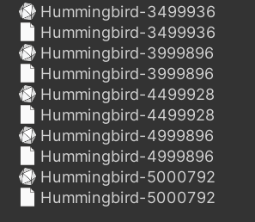
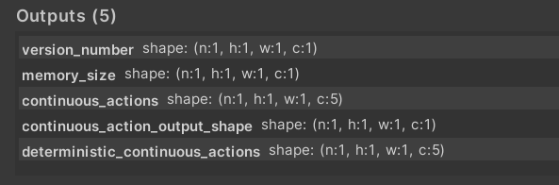
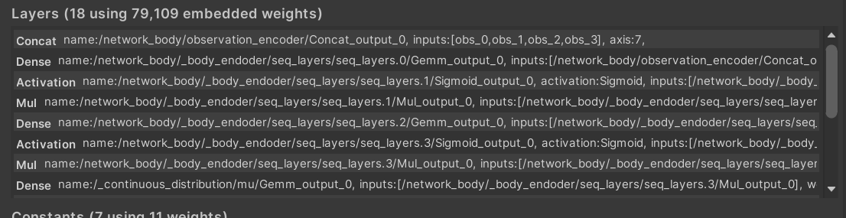
训练结果：模型(NN Model)
迭代模型(最大迭代次数500万次)：后续可以考虑梯度能力模型。（类似王者荣耀段位绝悟人机）

Slide 23
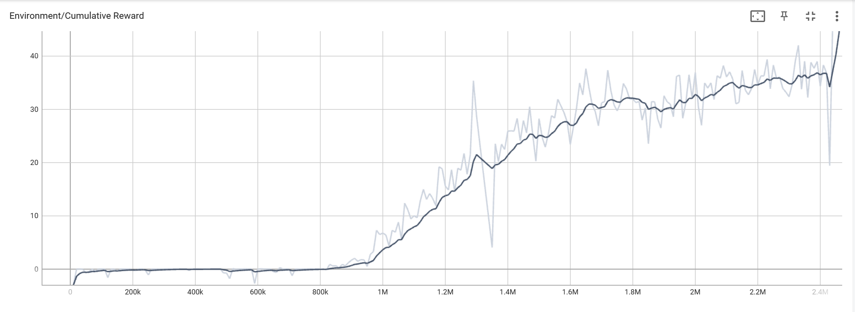
训练结果：累计奖励折线图
在初始的0~800k步迭代过程中，奖励累计一直为负数。这是由于在随机化智能体的决策中，我对惩罚项(碰撞墙体、地面、出界等)设置较大。前200万次训练结果如下

Slide 24
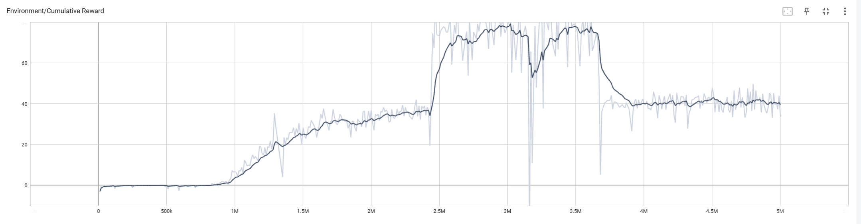
训练结果：累计奖励折线图
200~400万的训练中，由于部分参数可以训练时调整，我将单个Episode的训练最大步数提高到2倍。得到的累计奖励也对应的在一段时间后趋向于两倍。
在320万次的时候，我将场景复制到16份，出现短暂的累计奖励骤降情况，猜测可能是初始化到过多惩罚情况。在400~500万次以后，又将单个Episode的训练最大步数恢复到原来。

Slide 25
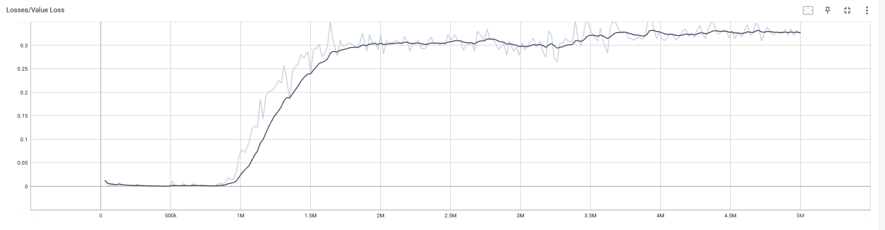
训练结果：Val_loss折线图
Val_Loss在150万轮以后开始收敛。为了提高模型收敛速度，可以采用折现回报的方式。

Slide 26
实验总结与后续工作
本实验主要完成了对智能体对环境的感知、惩罚奖励规则、启发式随机搜索与初始化状态、动作空间与决策的物理更新等内容，在Unity引擎中使用MLAgents强化学习工具包，通过设定PPO算法在训练了3小时、500万轮后得到了较为可观的采蜜蜂鸟的模型。
训练完成的模型在蜂鸟上体现出了强化学习的强大：由于动作空间的连续性而非离散性，难以使用状态机或者决策树的方式调整。强化学习的算法使得模型对输出连续向量空间成为了可能。
后续工作：
——目前是单一场景中单一蜂鸟采蜜，没有考虑到多只蜂鸟同时盯上一束花时的竞争关系行为。
后续可以采用自对弈的方式进行对抗学习。
——由于启发式控制输入目前来说，不够优秀，人类玩家无法超过蜂鸟智能体。
可以采用模型强度评估系统，针对不同迭代次数的模型，得到不同难度的AI，从而应用到更为实际的游戏中。

Slide 27
感谢观看

